Slide 1
Прогресс и регресс в социальном развитии

Slide 2
Прогресс и регресс
ПРОГРЕСС – поступательное движение к лучшему, более совершенному, от низших ступеней к высшим
РЕГРЕСС – процесс движения от более высших форм к низшим, возвращение назад, деградация

Slide 3
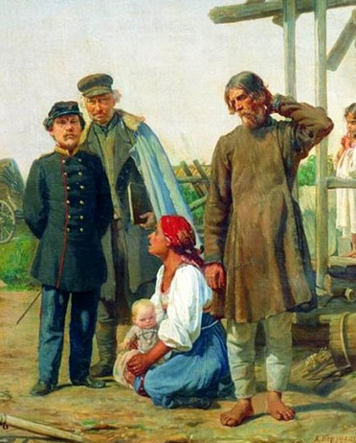
Общественный прогресс
Переход от менее развитых форм человеческого (общественного) существования к более высшим
ОТМЕНА КРЕПОСТНОГО ПРАВА
Наиболее популярный и известный по отечественной истории пример общественного прогресса, когда менее совершенные (рабские) отношения были заменены на более совершенные (лично свободные). Одновременно это и показатель регресса – усиления терроризма в России после крестьянской реформы 1861 г.

Slide 4
Технический прогресс
Каменные орудия труда
Орудия труда из железа
Ручные ремесленные машины (мануфактурное производство)
Автоматические машины (индустриальное производство)
?

Slide 5
Научно-технический прогресс
РЕВОЛЮЦИЯ
эволюция

Slide 6




Современные вызовы
Совершенствование оружия массово поражения
Экологические катастрофы
Технологизация общества
Упадок духовно-нравственного развития

Slide 7
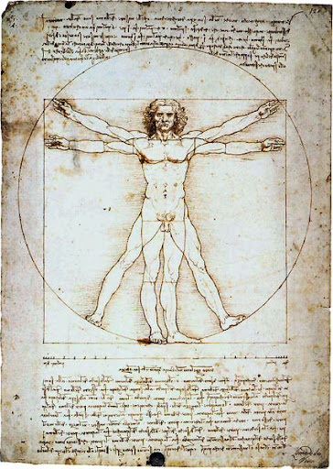
Гуманизм
Система взглядов, при которой человек – высшая ценность, священные его личность, права, свобода
Возрождение
Исторический период, хронологические рамки которого выделяют XIV – XVI вв. Развитие идей Возрождения началось в Северной Италии и распространилось на все европейские государства. Основой идей этого периода был гуманизм и антропоцентризм – постановка человека во главе мироздания

